Slide 1
페이스북으로 연동하다
UC024

Slide 2
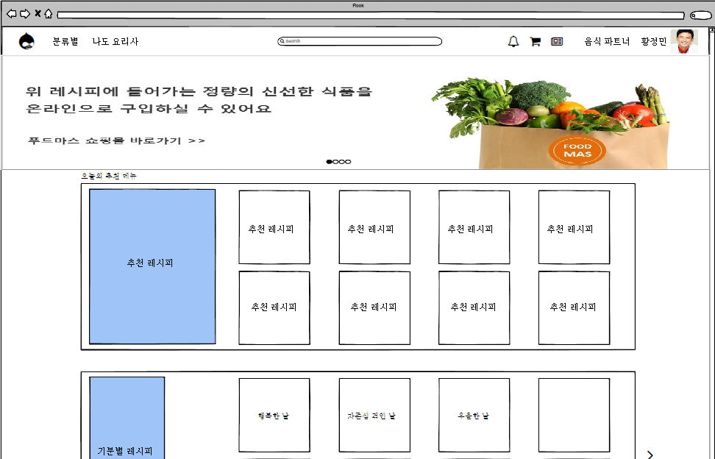
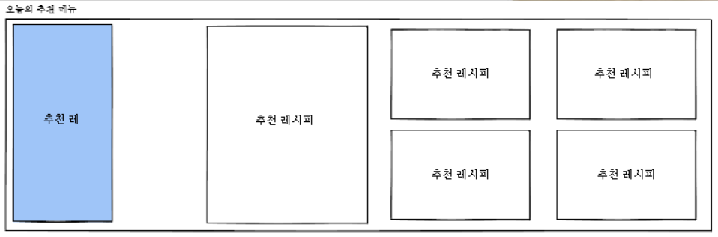
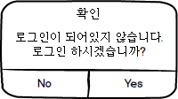
화면제목
웹 메인화면
페이지 경로
프로그램의 메인화면
Description(김정윤)
1 | 사용자 프로필 버튼이다 클릭하면 나의 프로필 화면이 제공된다.(서버에서 처리)
2 | 비회원인 경우 알람창이 제공된다.(클라이언트에서 처리)
3
4
5
6
7
8
9
1
2
페이스북으로 연동하다(UC024)
Alternative Flow A-1

Slide 3
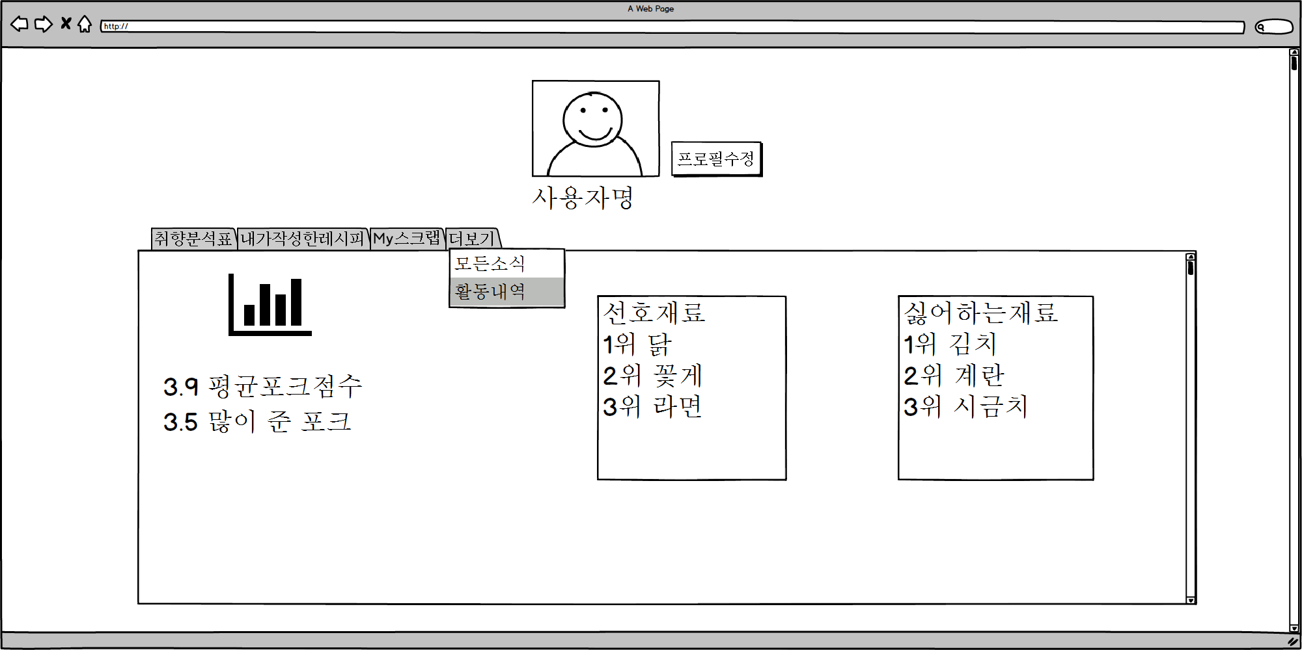

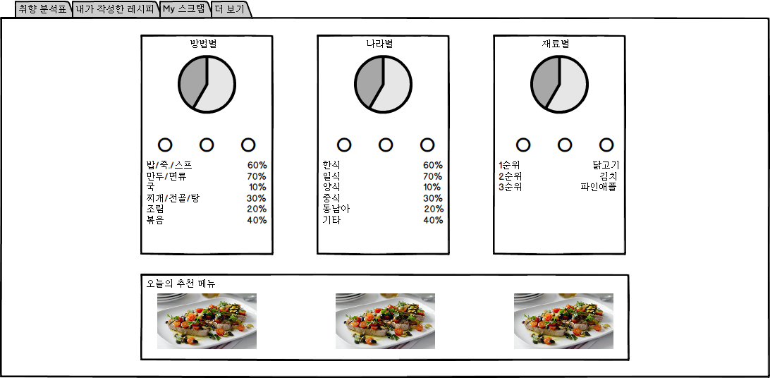

화면제목
프로필 조회 화면
페이지 경로
메인에서 회원의 이름 및 사진을 클릭했을 때의 화면
Description(김정윤)
1 | 프로필 조회 화면이다. 프로필 수정 버튼을 클릭하면 프로필 수정 화면이 제공된다.(서버에서 처리)
2
3
4
5
6
7
8
9
10
7
7
받은 좋아요
둥록한 레시피
1

Slide 4
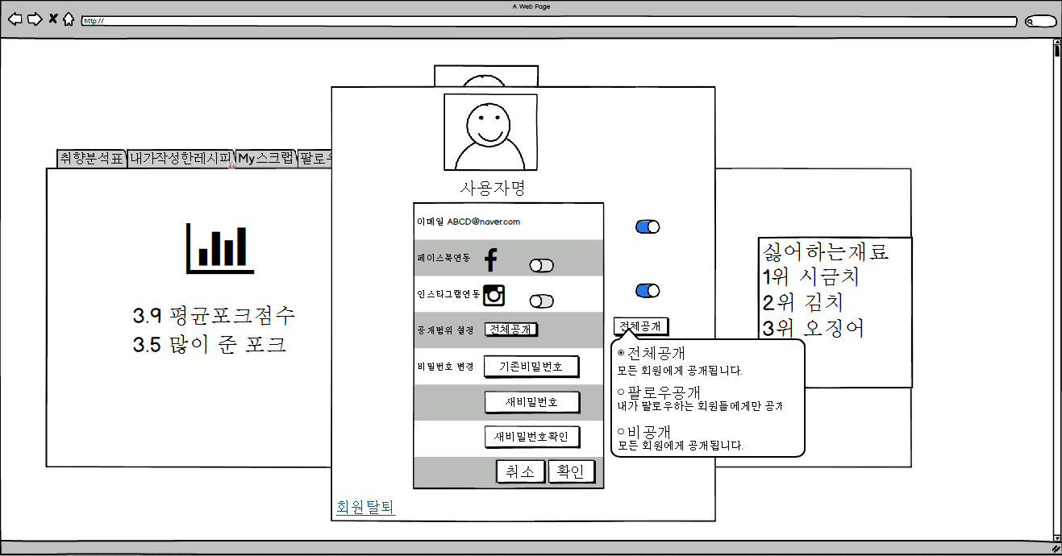
화면제목
프로필 수정화면
페이지 경로
프로필조회화면에서 프로필 수정버튼 클릭한 화면
Description(김정윤)
1 | 페이스북으로 연동하는 버튼이다. 클릭하면 페이스북 연동 페이지가 제공된다.(서버에서 처리)
페이스북으로 연동하다(UC024)
Main Flow 1번
1

Slide 5
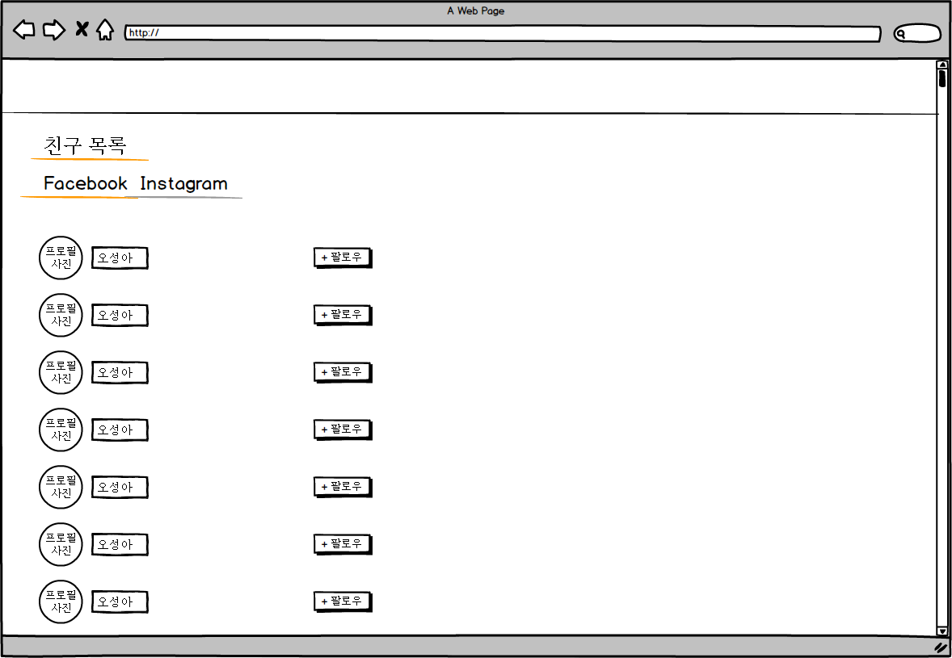
화면제목
프로필 수정화면
페이지 경로
프로필조회화면에서 프로필 수정버튼 클릭한 화면
Description(김정윤)
1 | 페이스북으로 연동하고 제공되는 친구 목록이다. 각 친구는 자동 팔로우가 된다.(서버에서 처리)
페이스북으로 연동하다(UC024)
Main Flow 4번
1

Slide 6
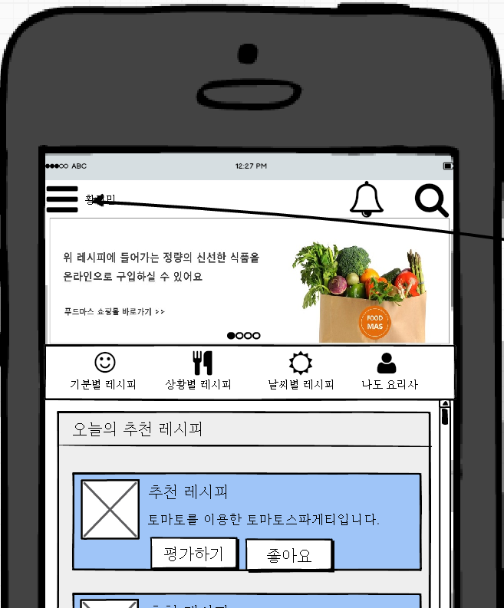
화면제목
앱 메인화면
페이지 경로
앱 메인화면
Description(김정윤)
1 | 앱 메인화면에서 메뉴바 버튼을 클릭하면 메뉴바 창이 제공된다.(서버에서 처리)
1

Slide 7
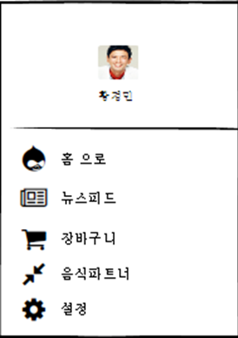
화면제목
앱 메뉴화면
페이지 경로
앱 메인화면에서 메뉴바를 클릭했을 때의 화면
Description(김정윤)
1 | 메뉴 화면이다. 프로필 사진 및 이름, 홈으로,뉴스피드,장바구니,음식파트너,설정이 제공된다.
2 | 사용자의 프로필 버튼이다. 사진 및 이름을 클릭하면 사용자의 프로필 화면이 제공된다.(서버에서 처리) 로그인 되어 있지 않을 경우 “로그인＂버튼이 제공된다.(서버에서 처리)
1
1
2
페이스북으로 연동하다(UC024) Alternative Flow 1번

Slide 8
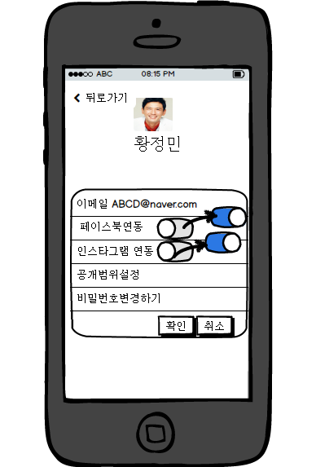

화면제목
프로필수정화면
페이지 경로
프로필조회화면에서 프로필수정하기버튼을 클릭한 경우의 화면
Description(김정윤)
1 | 페이스북으로 연동하는 버튼이다. 클릭하면 페이스북 연동 페이지가 제공된다.(서버에서 처리)
2
3
4
5
6
7
페이스북으로 연동하다(UC024)
Main Flow 1번
1
회원탈퇴
7
1

Slide 9
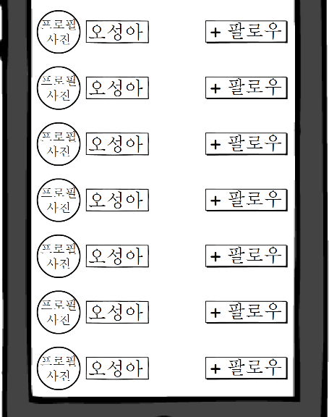
화면제목
프로필수정화면
페이지 경로
프로필조회화면에서 프로필수정하기버튼을 클릭한 경우의 화면
Description(김정윤)
1 | 페이스북으로 연동하고 제공되는 친구 목록이다. 각 친구는 자동 팔로우가 된다.(서버에서 처리)
2
3
4
5
6
7
1
페이스북으로 연동하다(UC024)
Main Flow 4번
1
회원탈퇴
7
1

